Slide 1


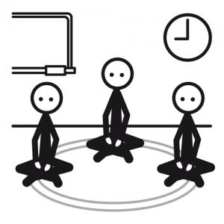

Autor pictogramas: Sergio Palao Procedencia: ARASAAC (http://arasaac.org) Licencia: CC (BY-NC-SA) Propiedad: Gobierno de Aragón
Asamblea
This work is licensed under the Creative Commons Reconocimiento-NoComercial 4.0 Internacional License. To view a copy of this license, visithttp://creativecommons.org/licenses/by-nc/4.0/.
This work is licensed under the Creative Commons Reconocimiento-NoComercial 4.0 Internacional License. To view a copy of this license, visithttp://creativecommons.org/licenses/by-nc/4.0/.

Slide 2



normas
sentada
escuchar

Slide 3



saludar

Slide 4

saludar
bailar

Slide 5



ventana
¿quién?
saludar
bailar
mirar

Slide 6

saludar
bailar
mirar
sorpresa

Slide 7
saludar
bailar
mirar
sorpresa

